Slide 1
স্বাগতম

Slide 2
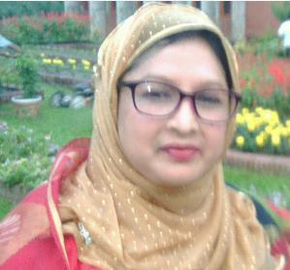
শিক্ষক পরিচিতি
রেহানা পারভীন।
সহকারী শিক্ষক।
জামতলা দাখিল মাদ্রাসা।
গোয়ালন্দ,রাজবাড়ী।

Slide 3
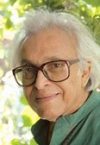
আজকের পাঠ
তোমাকে পাওয়ার জন্যে, হে স্বাধীনতা, (2য়অংশ)
শামসুর রাহমান

Slide 4
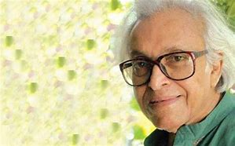
কবি পরিচিতি
জন্ম- ২৪ অক্টোবর ১৯২৯ সাল।
মৃত্যু- ১৭ আগস্ট ২০০৬ সাল।
স্বীকৃতি- বাংলা একাডেমী পুরস্কার- একুশে পদক সহ অসংখ্য পুরস্কার।
পেশা- সাংবাদিকতা।
কবি-শামসুর রাহমান
প্রধান কাব্যগ্রন্থ- বন্দী শিবির থেকে,বিধ্বস্ত নীলিমা,প্রথম গান দ্বিতীয় মৃত্যুর আগে,গৃহ যুদ্ধের আগে ইত্যাদি।

Slide 5
শিখনফল
এই পাঠ শেষে শিক্ষার্থীরা-
১।কবি পরিচিতি বলতে পারবে।
২। কবিতাটির পরের অংশ আবৃত্তি করতে পারবে।
৩।নতুন শব্দের অর্থ বলতে পারবে।

Slide 6
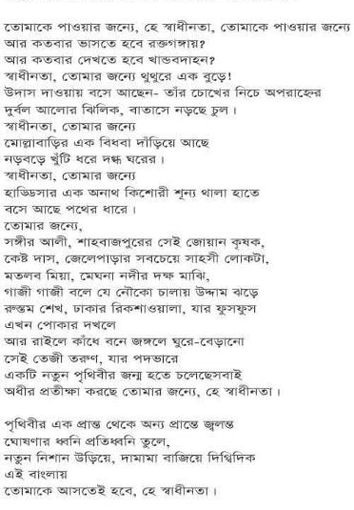

Slide 7
তোমার পাওয়ার জন্যে, হে স্বাধীনতা তোমাকে পাওয়ার জন্যে
আর কতবার ভাসতে হবে রক্তগঙ্গায়?
আর কতবার দেখতে হবে খান্ডবদাহন?

Slide 8
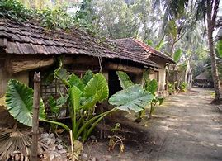
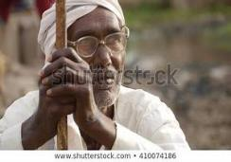
স্বাধীনতা, তোমার জন্যে থুলথুড়ে এক বুড়ো
উদাস দাওয়ায় বসে
আছেন-তাঁর চোখের নিচে অপরাহ্ণের
দুর্বল আলোর ঝিলিক, বাতাসে নড়ছে চুল।

Slide 9
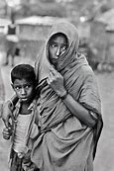
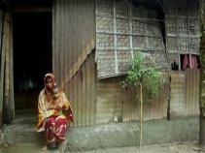
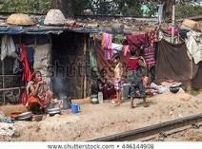
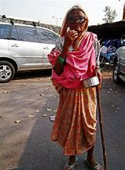
স্বাধীনতা, তোমার জন্যে
মোল্লাবাড়ির এক বিধবা দাঁড়িয়ে আছে
নড়বড়ে খুঁটি ধরে দগ্ধ ঘরের।
স্বাধীনতা, তোমার জন্যে

Slide 10
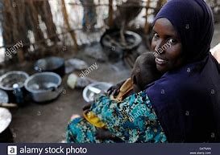
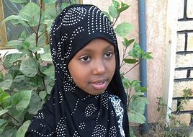
হাড্ডিসার এক অনাথ কিশোরী শূন্য থালা হাতে
বসে আছে পথের ধারে
তোমার জন্যে,

Slide 11
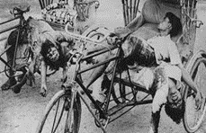
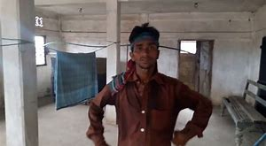
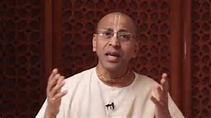
সগীর আলী, শাহবাজপুরের সেই জোয়ান কৃষক, কেষ্ট দাস, জেলেপাড়ার সবচেয়ে সাহসী লোকটা,
মতলব মিয়া, মেঘনা নদীর দক্ষ মাঝি,
গাজী গাজী বলে যে নৌকা চালায় উদ্দাম ঝড়ে,
রুস্তম শেখ, ঢাকার রিকশাওয়ালা, যার ফুস্ফুস
এখন পোকার দখলে

Slide 12
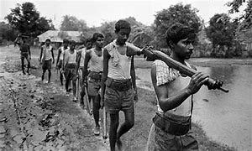
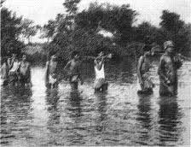
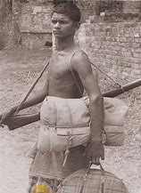
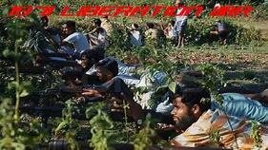
আর রাইফেল কাঁধে বনে জঙ্গলে ঘুরে-বেড়ানো
সেই তেজি তরুণ যার পদভারে
একটি নতুন পৃথিবীর জন্ম হতে চলেছে
সবাই অধীর প্রতীক্ষা করছে তোমার জন্যে,
হে স্বাধীনতা

Slide 13
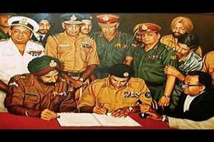
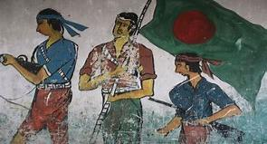
পৃতিবীর এক প্রান্ত থেকে অন্য প্রান্তে জ্বলন্ত
ঘোষণার ধ্বনি-প্রতিধ্বনি তুলে,
নতুন নিশান উড়িয়ে, দামামা বাজিয়ে দিগ্বিদিক
এই বাংলায়
তোমাকে আসতেই হবে, হে স্বাধীনতা।

Slide 14
একক কাজ
১।ভগ্নস্তূপ অর্থ কী?
২। শামসুর রাহমানের পৈতৃক বাড়ি কোন গ্রামে?
৩। শাহবাজপুরের জোয়ান কৃষকের নাম কী?
৪।কত সালে মুক্তিযুদ্ধ সংগঠিত হয় ?

Slide 15
পাঠ মূল্যায়ন
১।স্বাধীনতার জন্যে গ্রামীণ নারী সমাজকে কি হারাতে হয়েছে ?
২। কার চোখের নিচে অপরাহ্ণের দুর্বল আলোর ঝিলিক?
৩। তোমাকে পাওয়ার জন্যে, হে স্বাধীনতা- কবিতায় স্বাধীনতা শব্দটি কত বার ব্যবহৃত হয়েছে?
৪। ‘ছাই হলো গ্রামের পর গ্রাম’ বলতে কী বোঝানো হয়েছে?

Slide 16
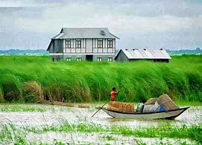
বাড়ির কাজ
“তোমাকে যে আসতেই হবে, হে স্বাধীনতা’’ ব্যাখা কর।

Slide 17
ধন্যবাদ

